Slide 1
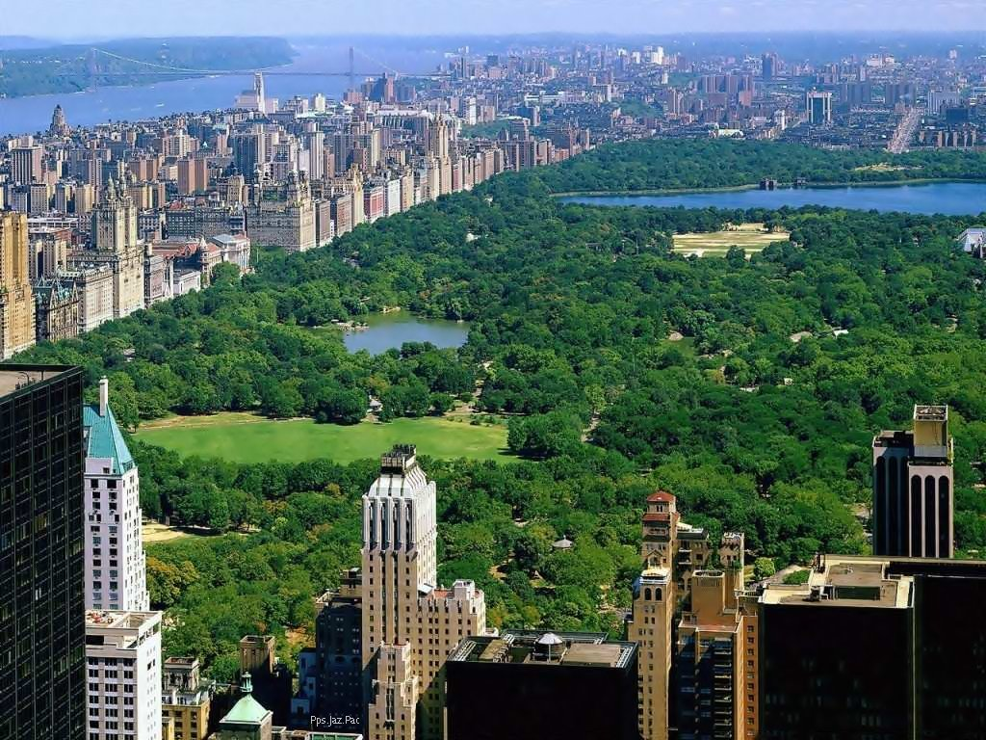




Esta es una creación de Jaz-Pac

Slide 2

Central Park es el parque urbano más grande de Nueva York y uno de los más grandes el mundo. Mide más de 4 kilómetros de largo y 800 metros de ancho.
En las 340 hectáreas que ocupa Central Park encontrarás praderas, lagos artificiales, cascadas y zonas que parecen un auténtico bosque. Dentro del propio parque también se encuentra el Zoológico de Central Park y otras atracciones.
Además de ser el principal pulmón de Manhattan, este parque es uno de los lugares preferidos por los neoyorquinos para pasear, tomar el sol o hacer deporte. Como curiosidad, es sorprendente ver a mucha gente corriendo empujando los carritos de bebé.
Aunque para conocer algunas de las zonas más salvajes de Central Park es necesario perderse paseando, para poder tener una visión general del parque lo mejor es alquilar una bicicleta y hacer el circuito que lo rodea.

Slide 3
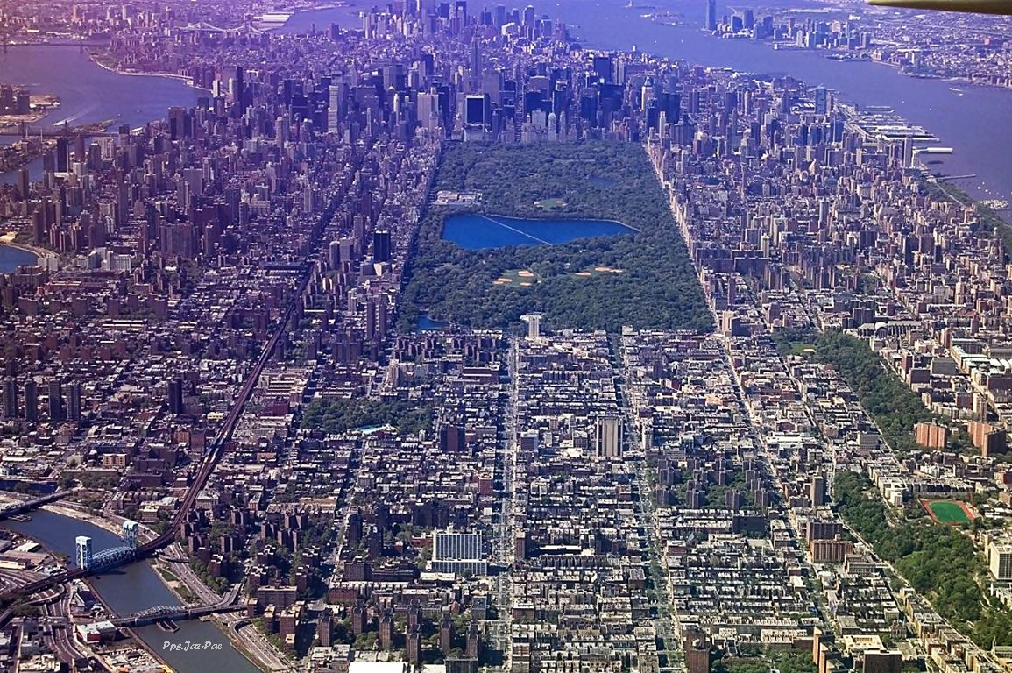

Slide 4
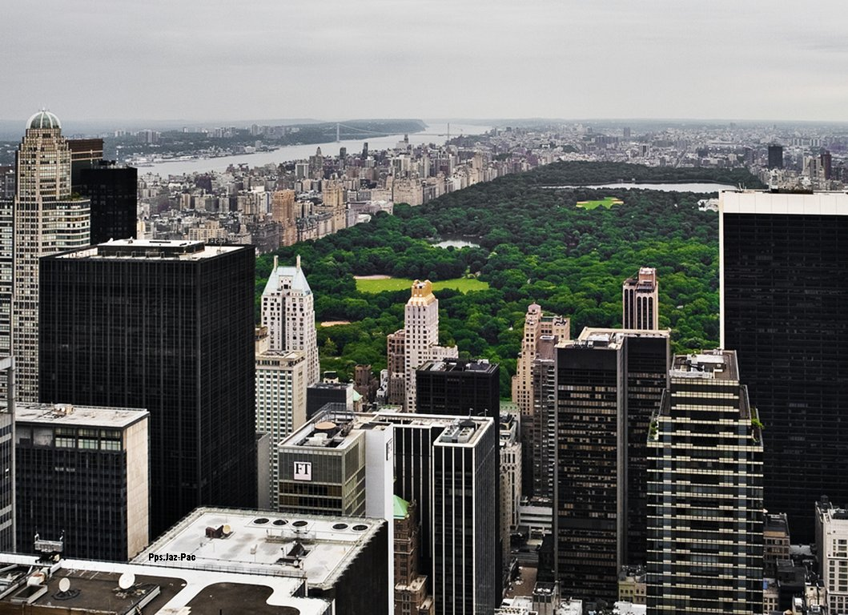

Slide 5
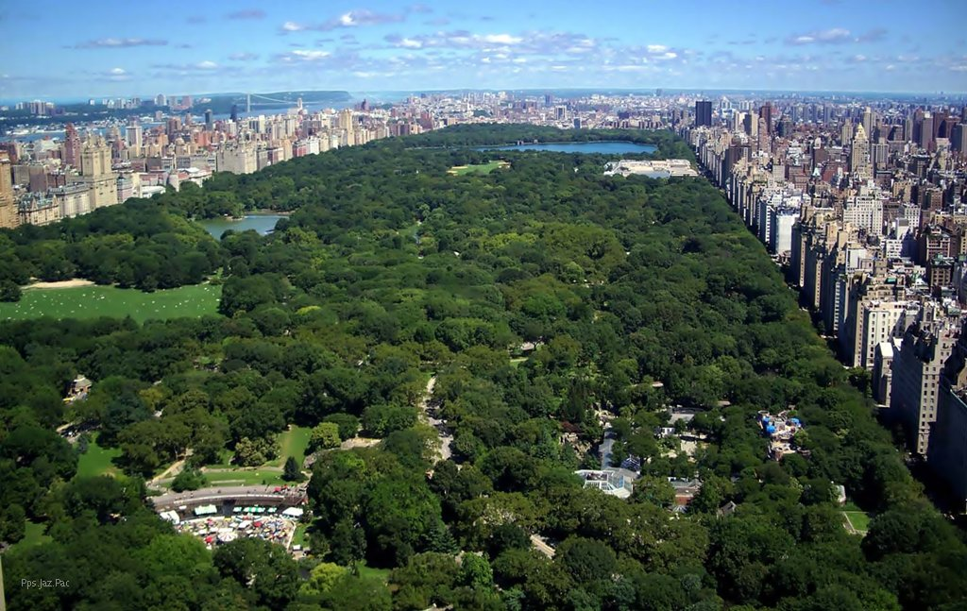

Slide 6
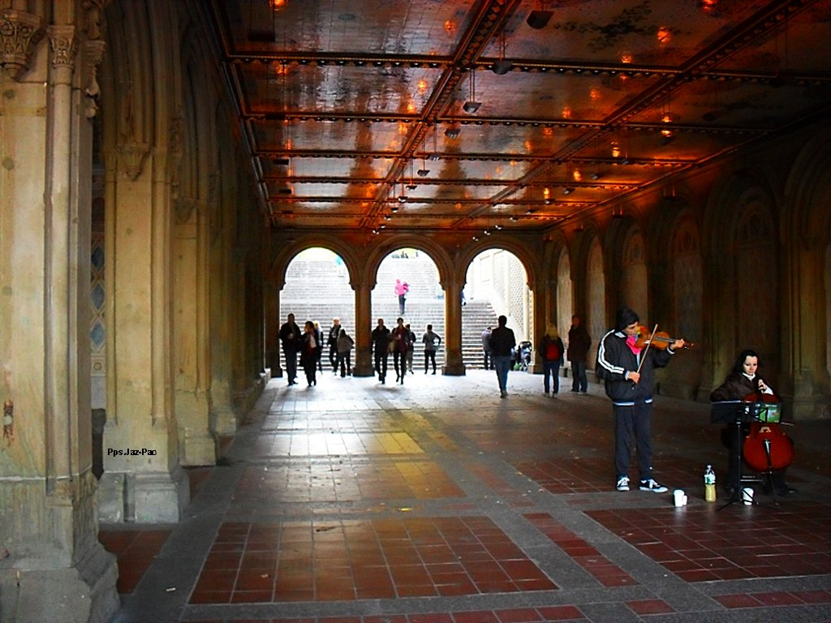

Slide 7
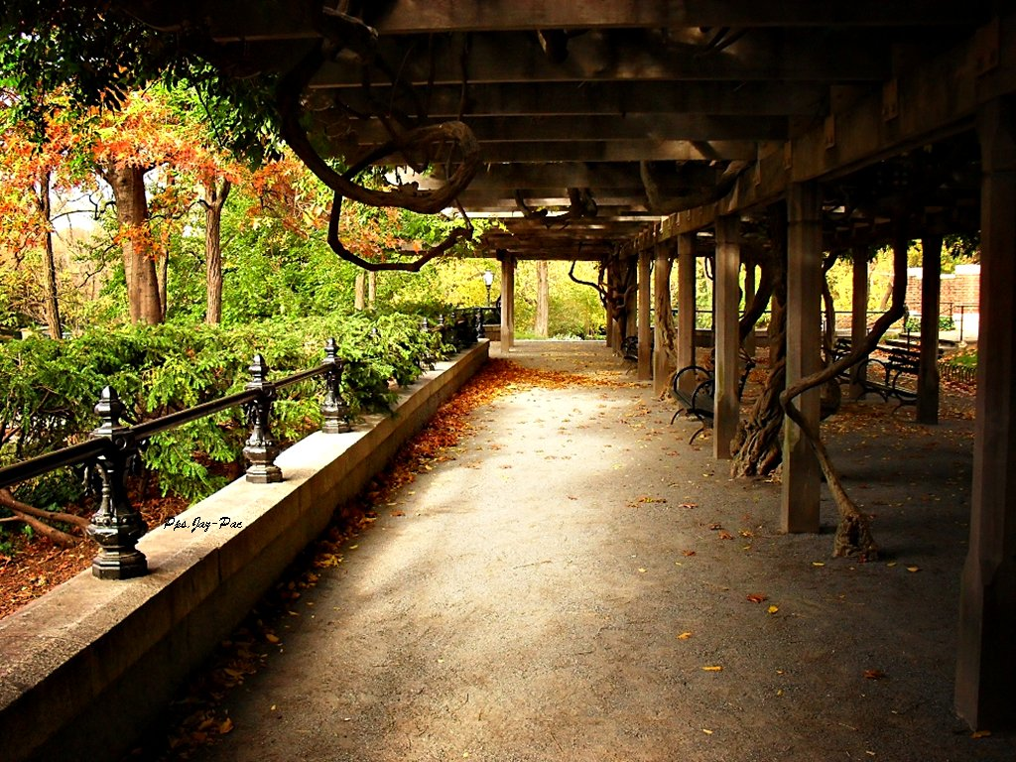

Slide 8
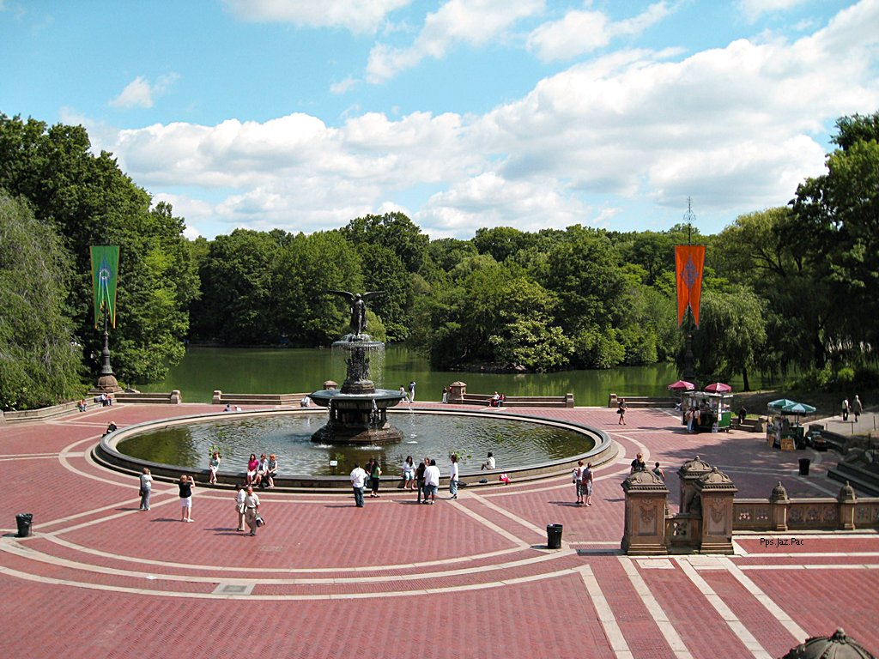

Slide 9
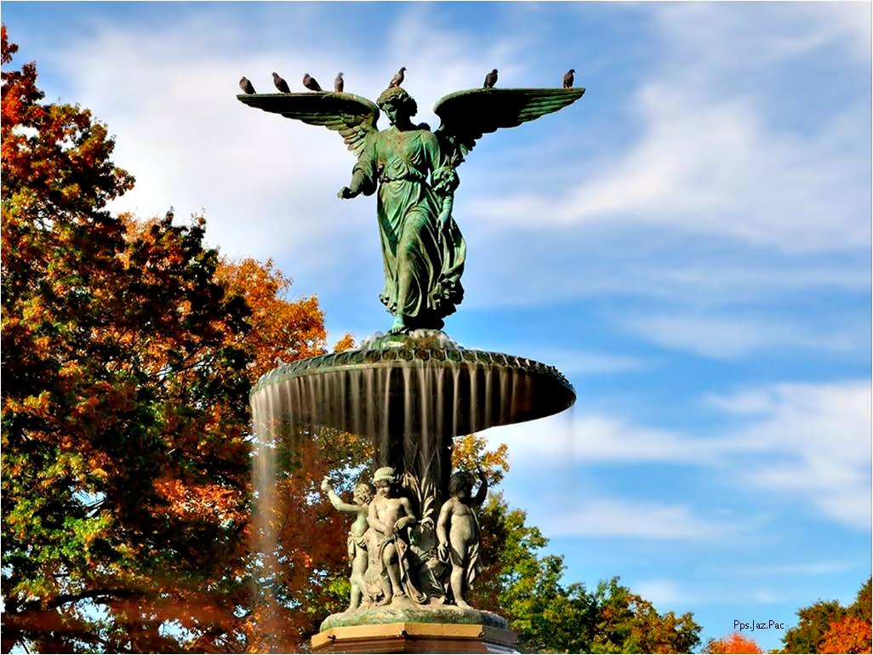

Slide 10
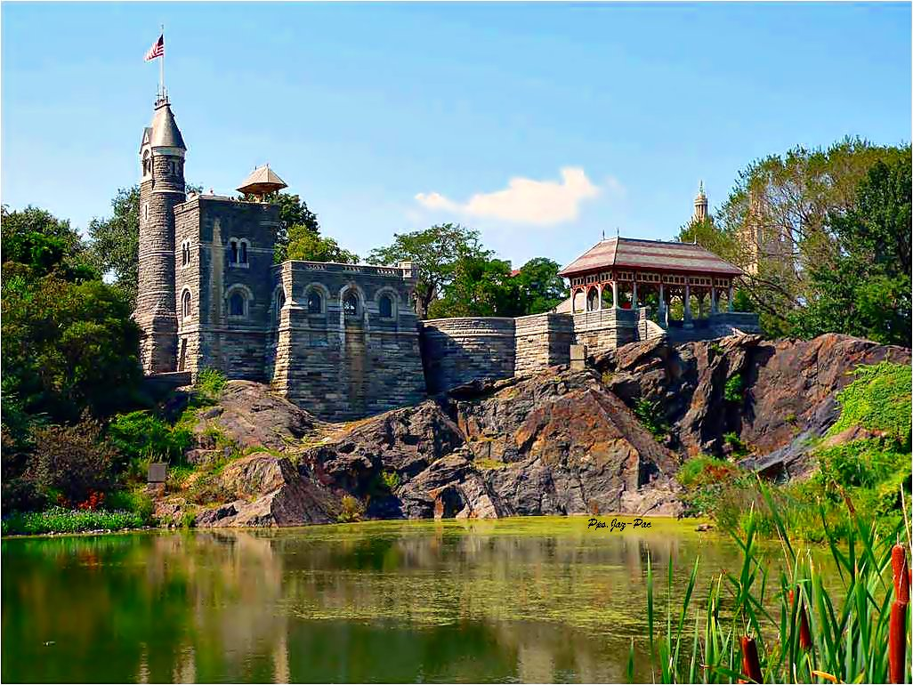

Slide 11
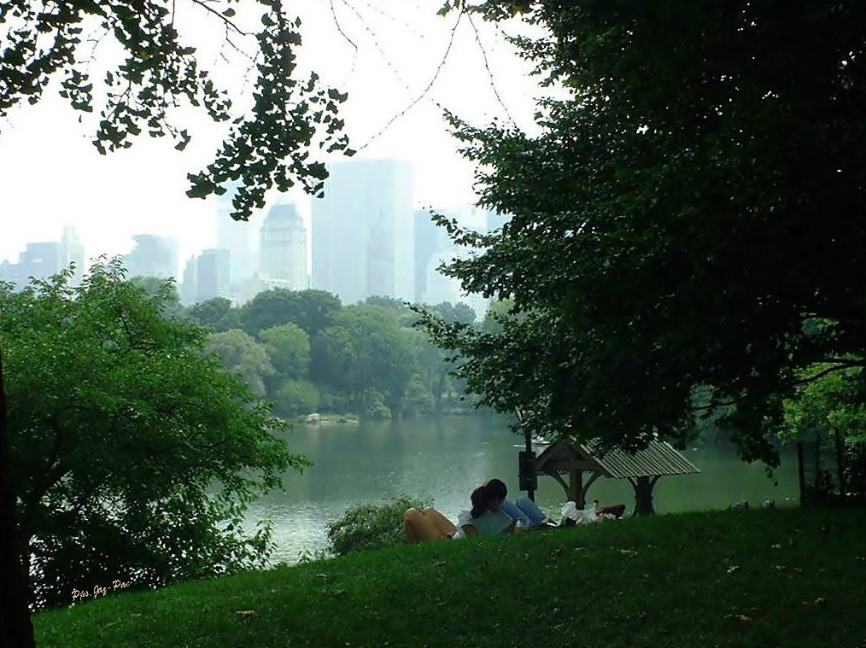

Slide 12
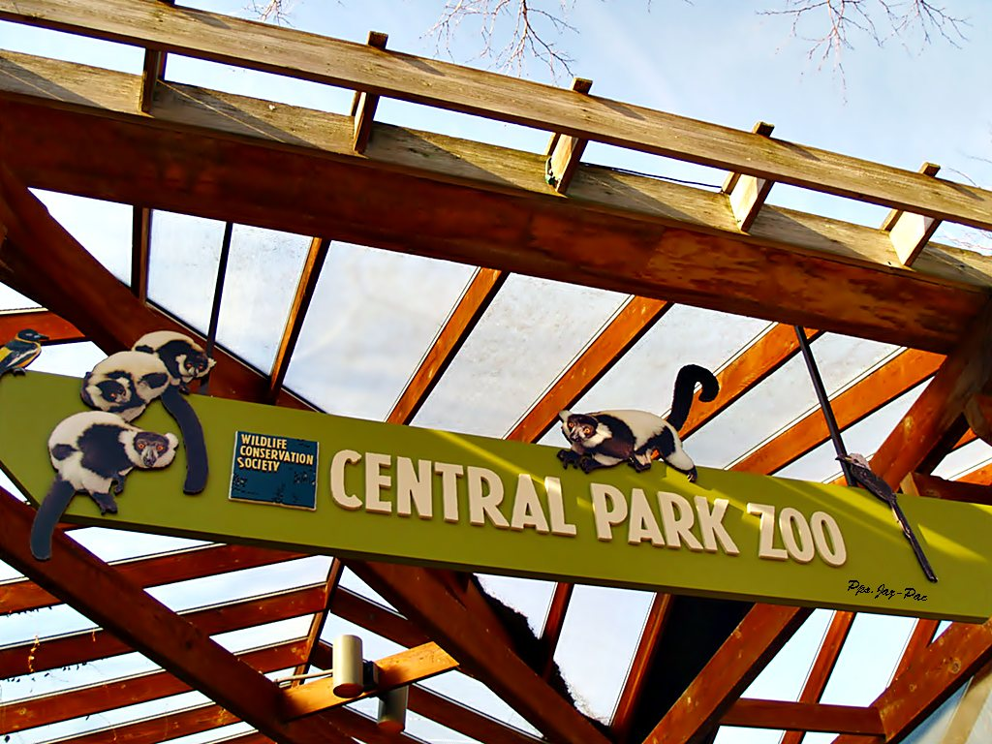

Slide 13
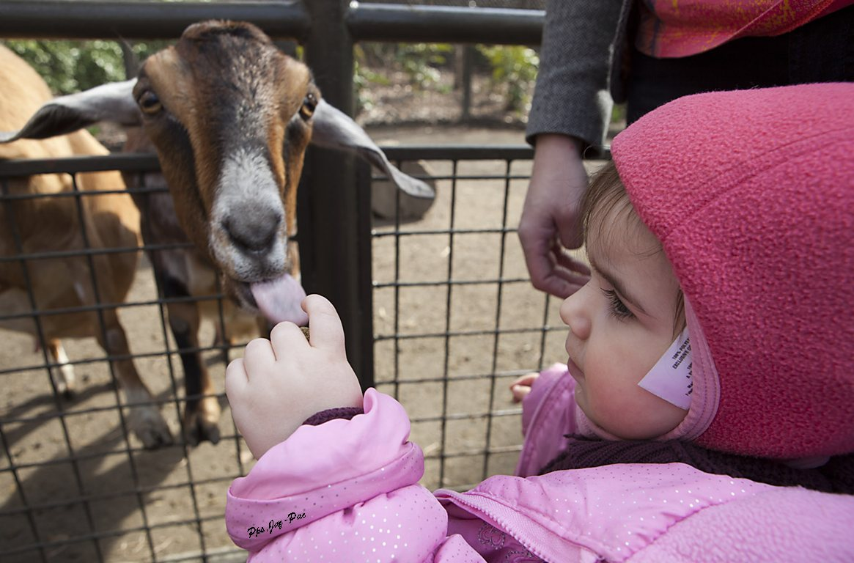

Slide 14
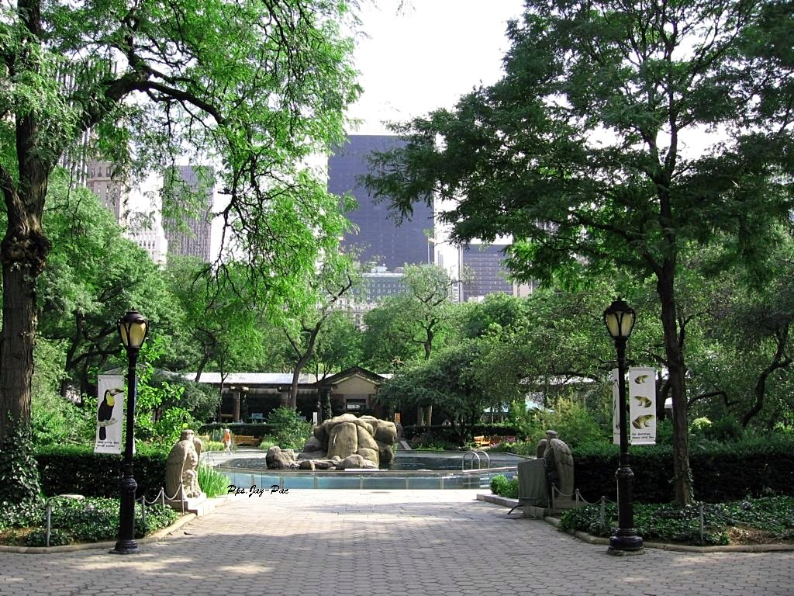

Slide 15
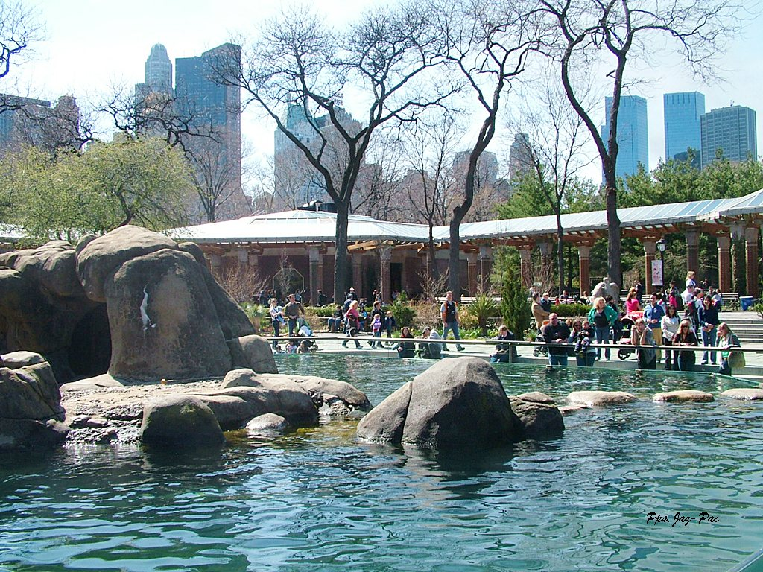

Slide 16
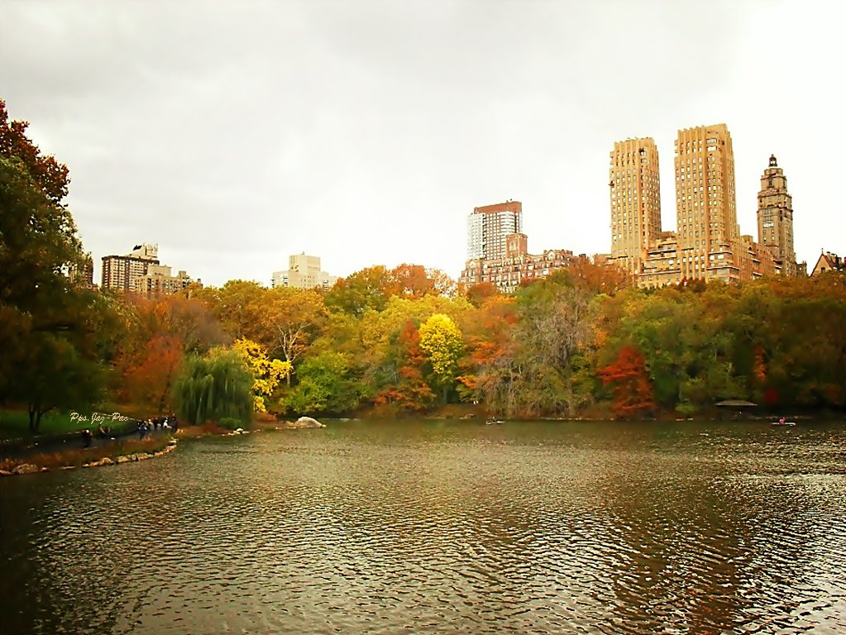

Slide 17
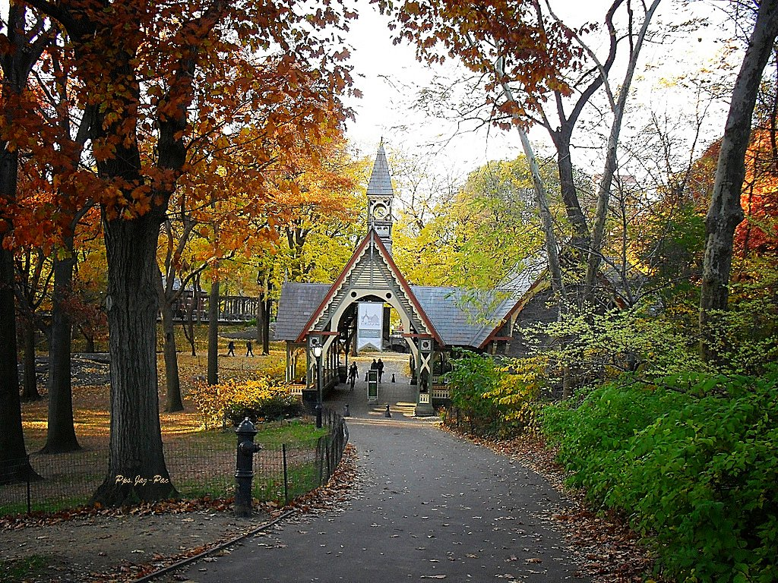

Slide 18
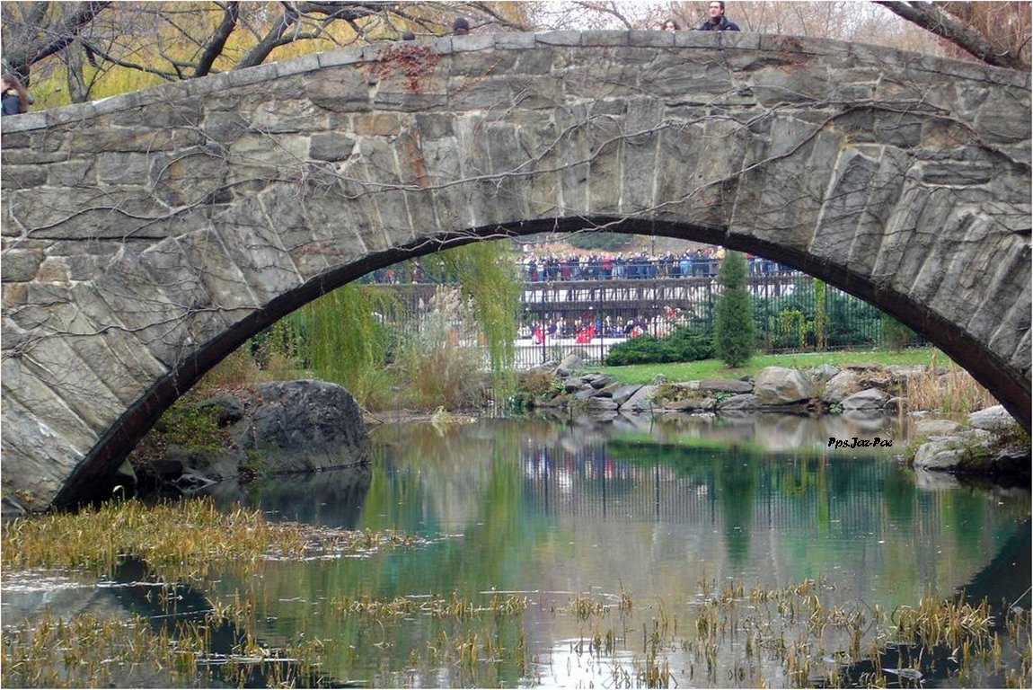

Slide 19
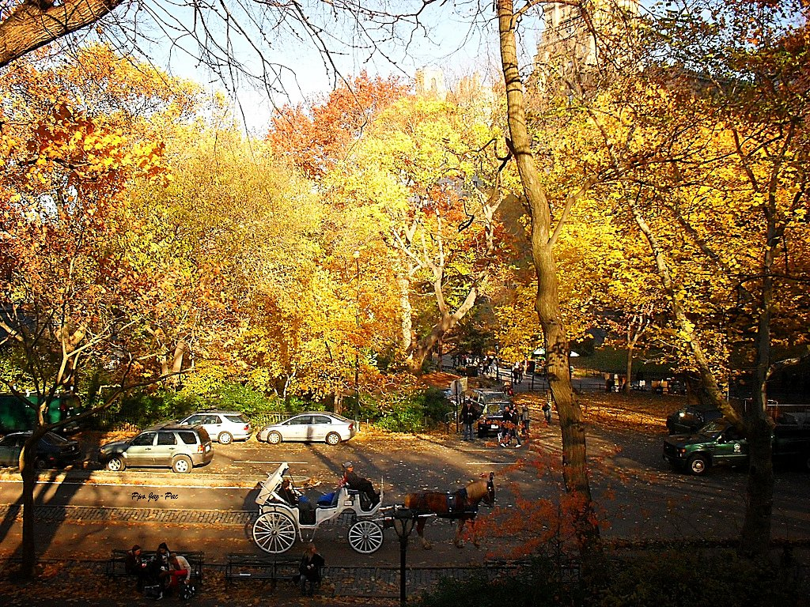

Slide 20
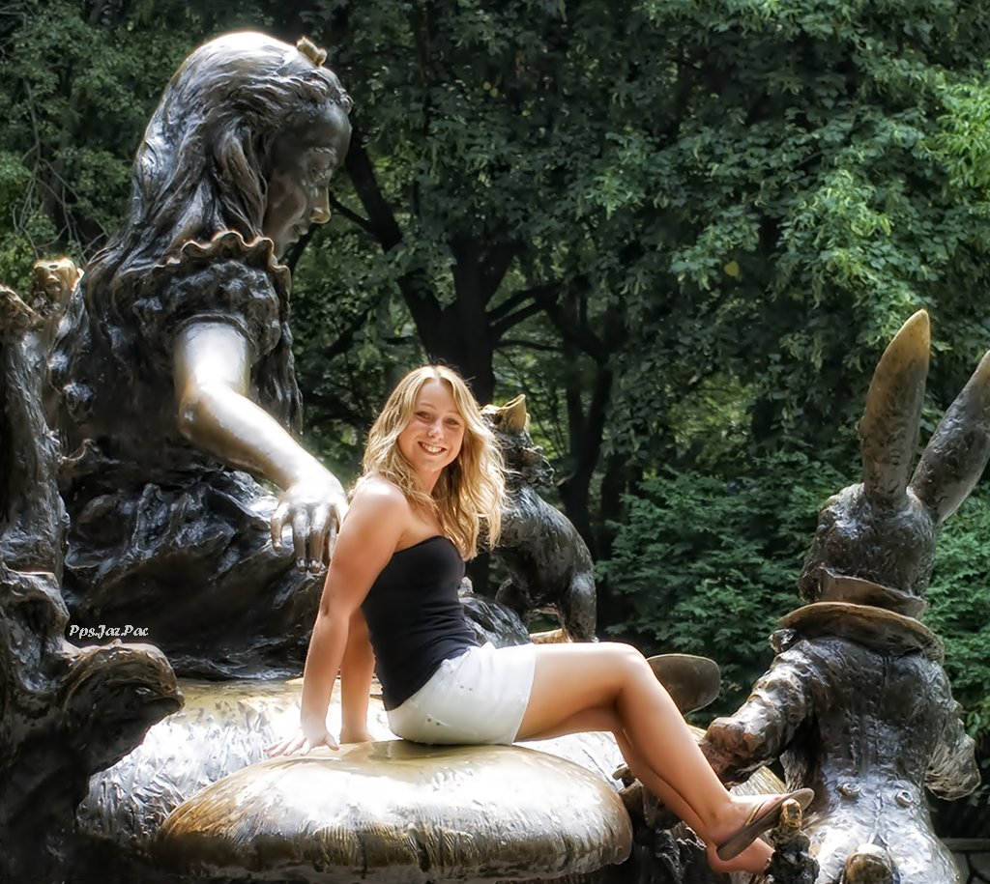

Slide 21
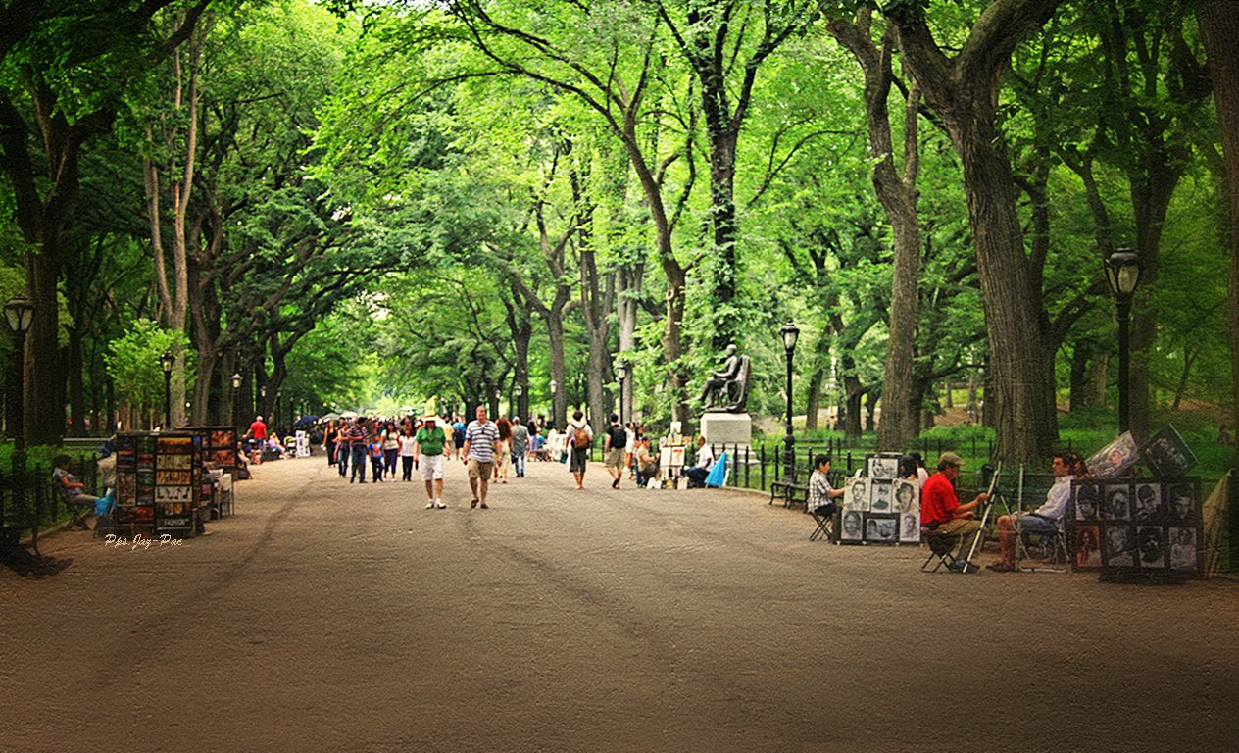

Slide 22
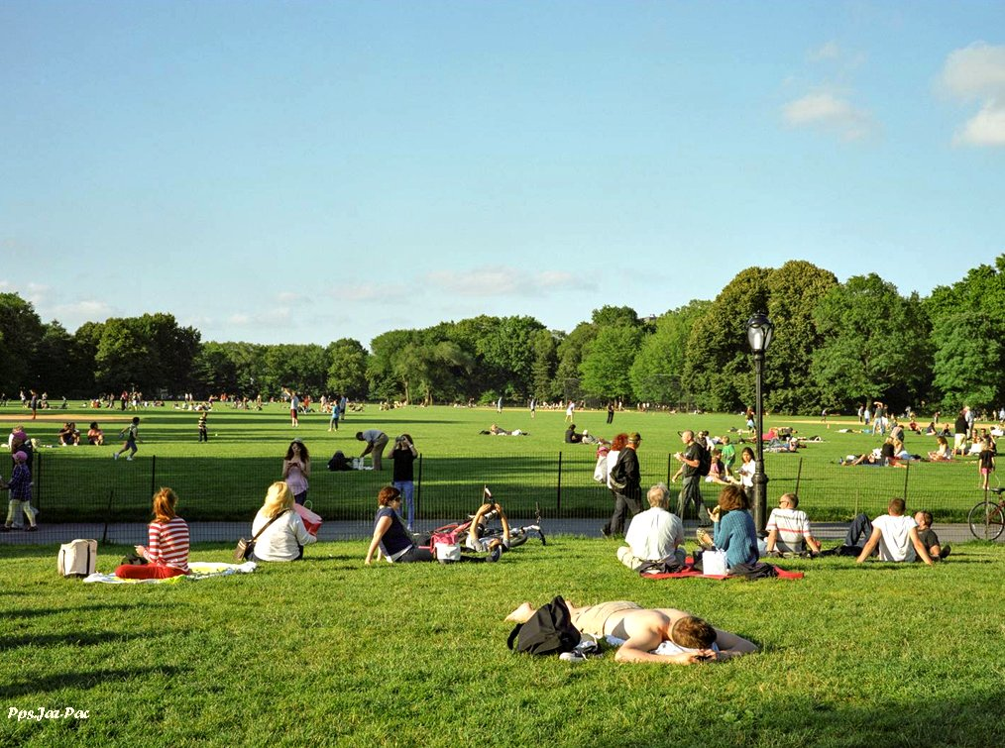

Slide 23
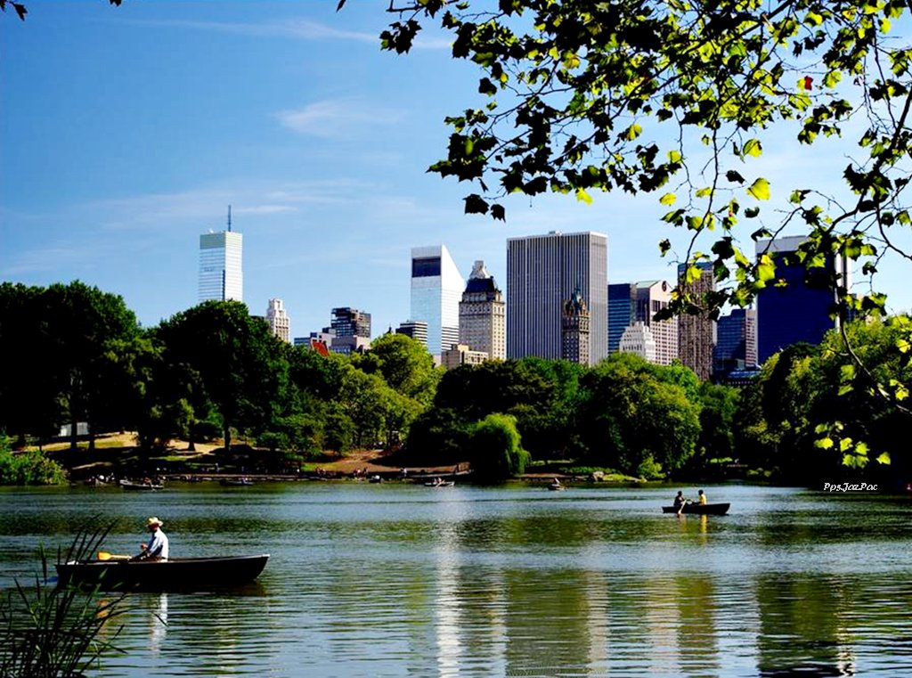

Slide 24
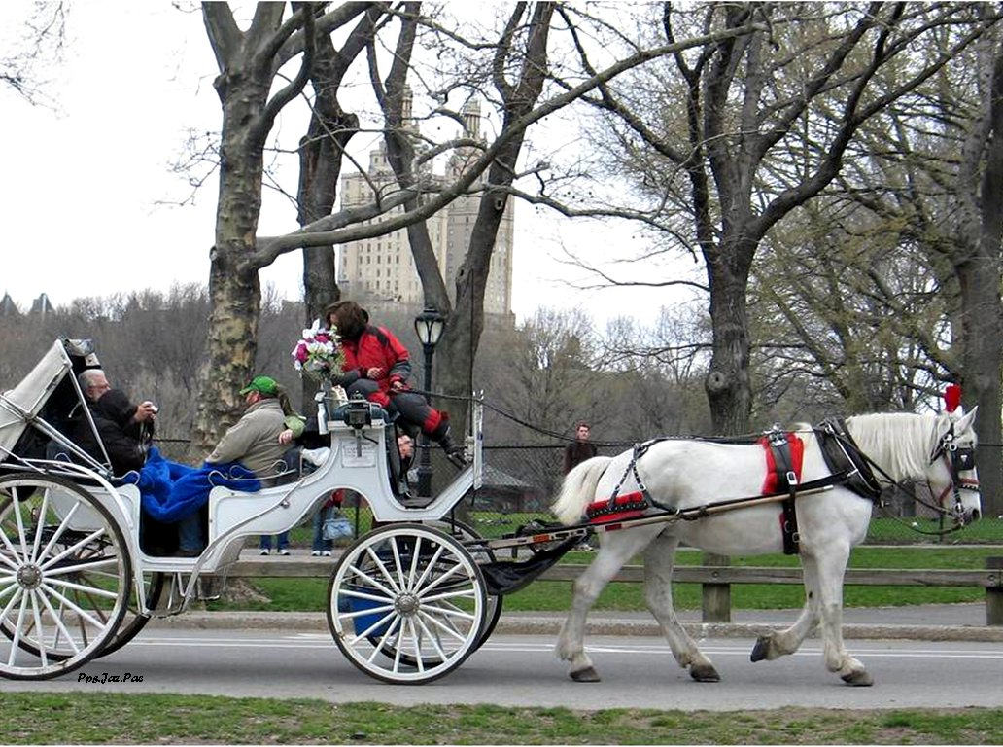

Slide 25
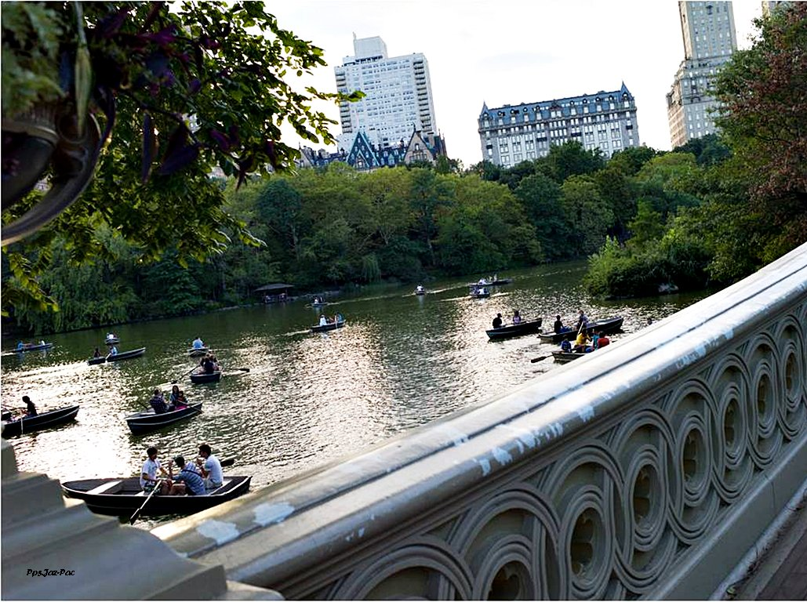

Slide 26


Slide 27
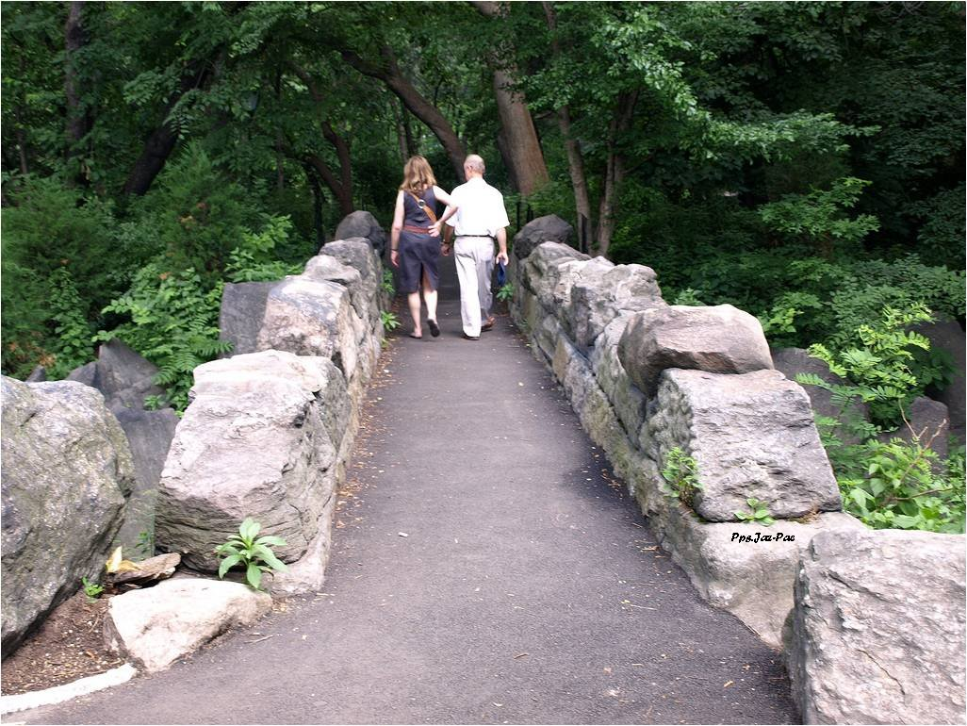

Slide 28
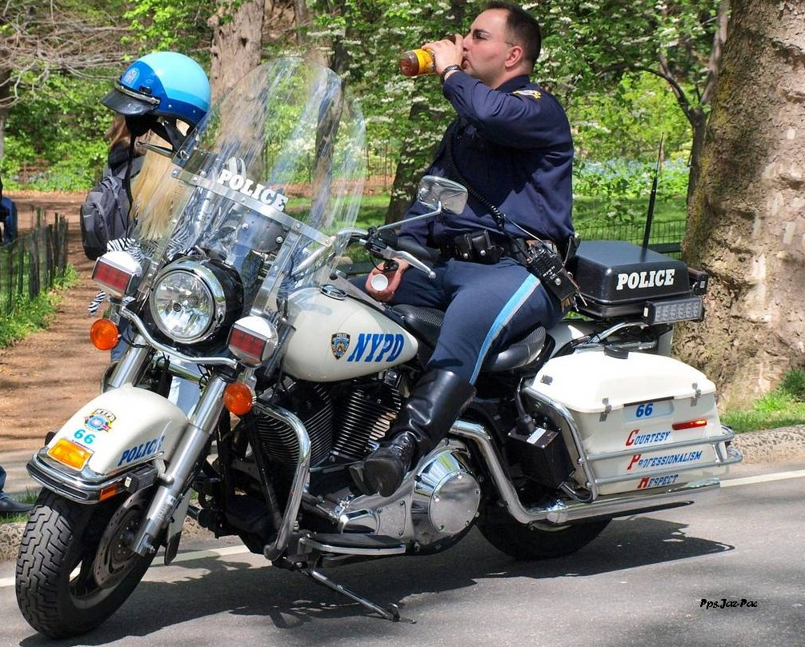

Slide 29
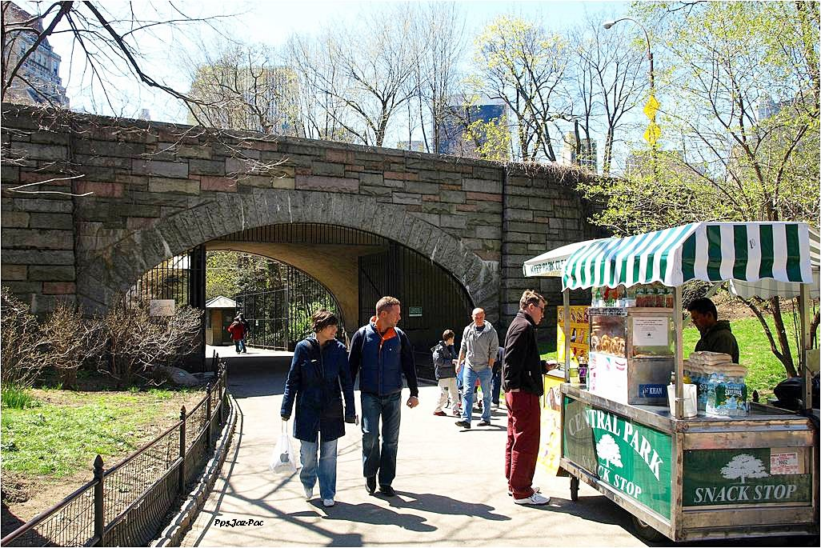

Slide 30
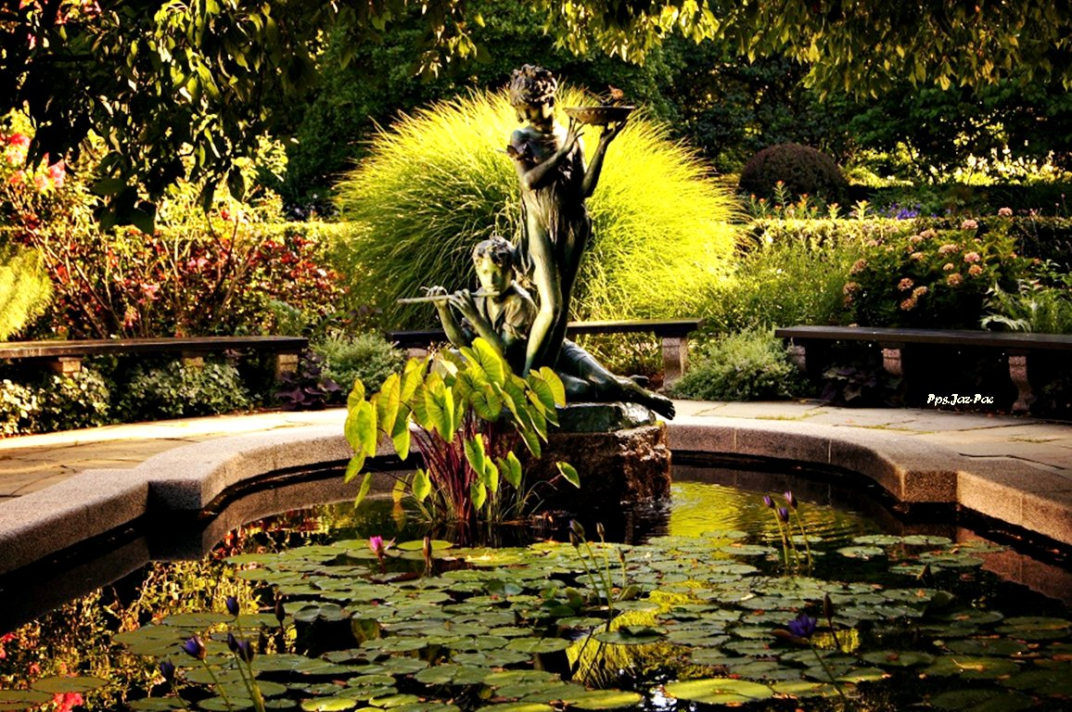

Slide 31
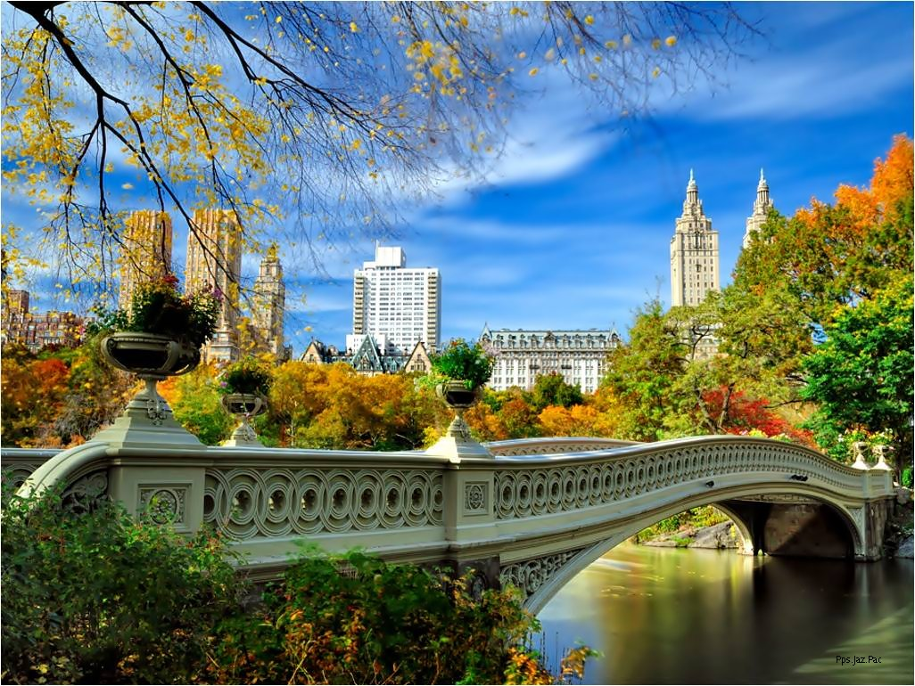

Slide 32
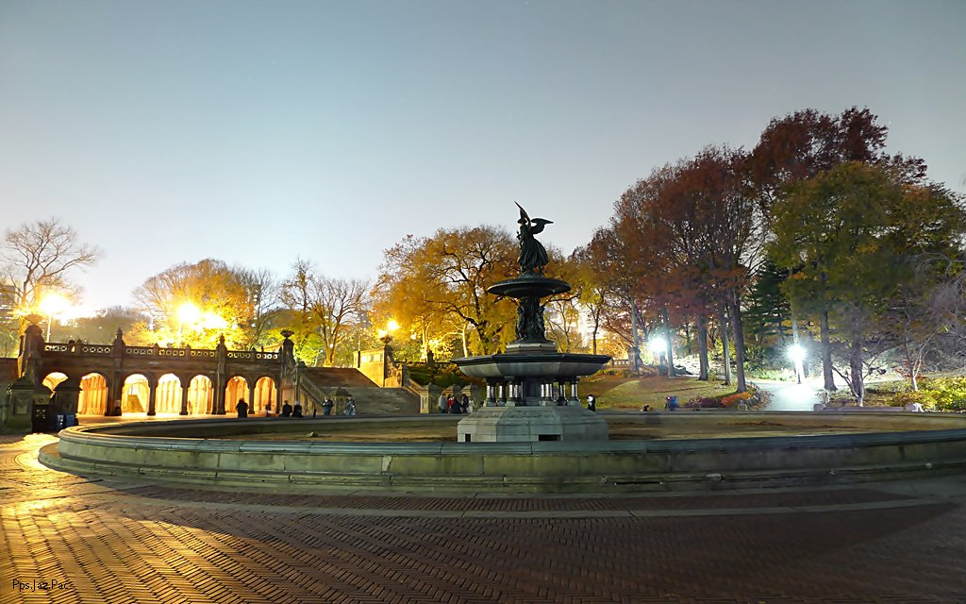

Slide 33
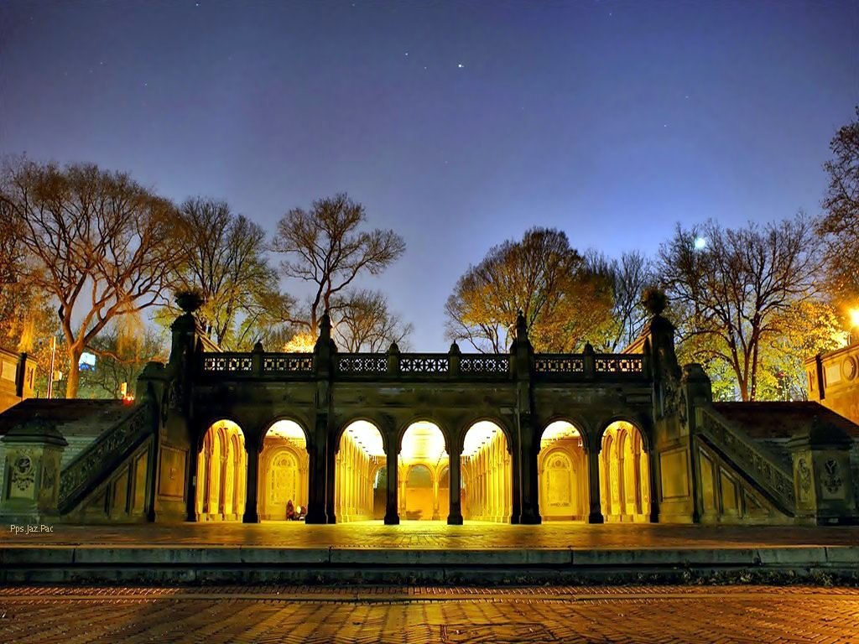

Slide 34
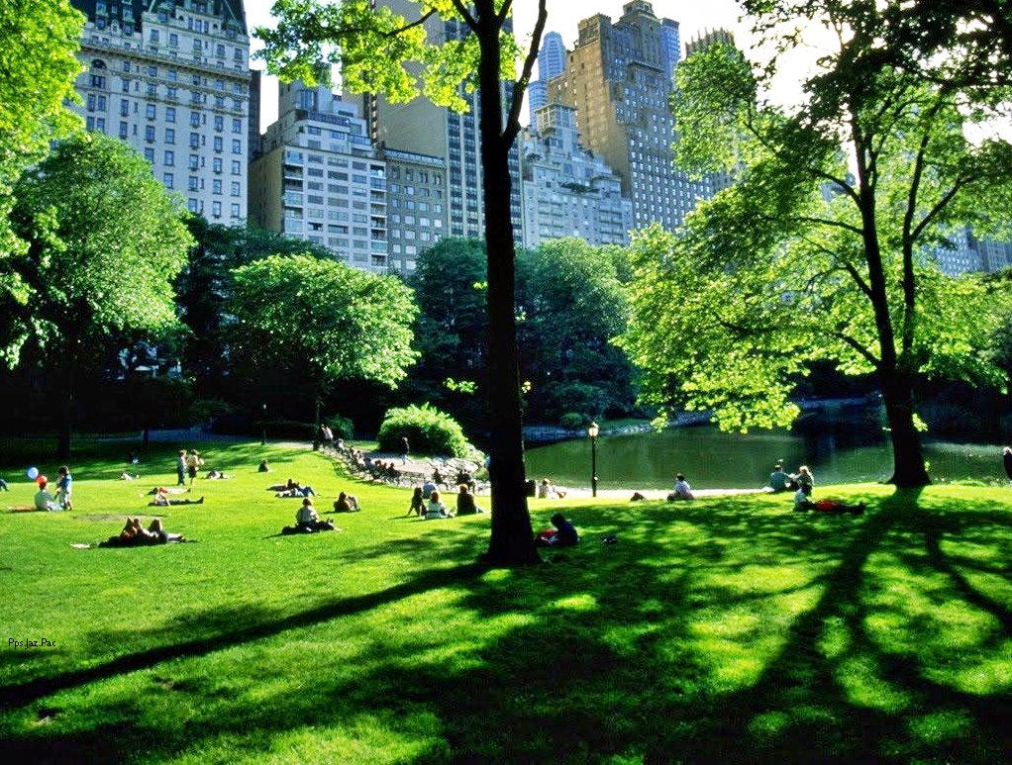

Slide 35
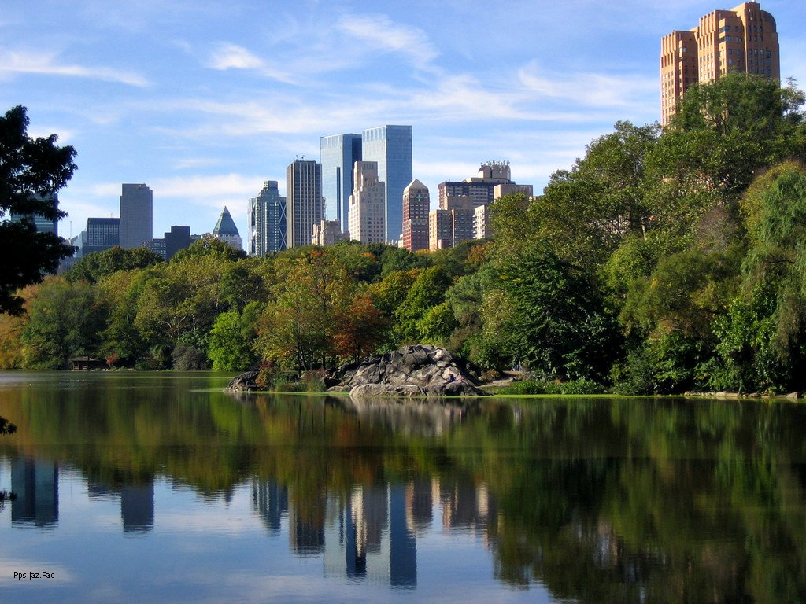

Slide 36
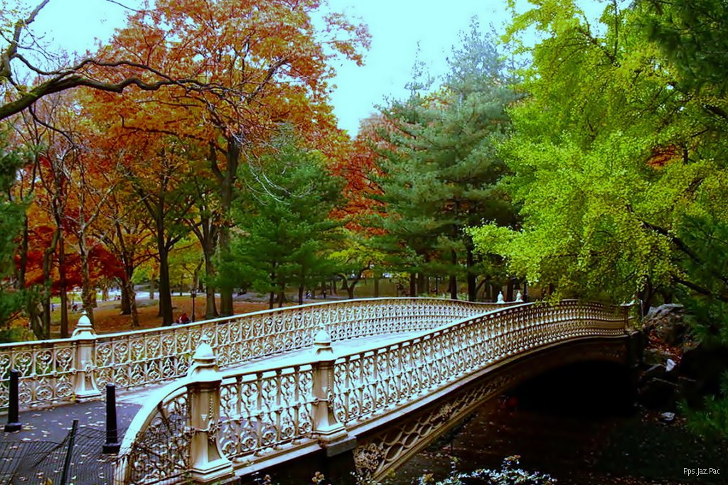

Slide 37
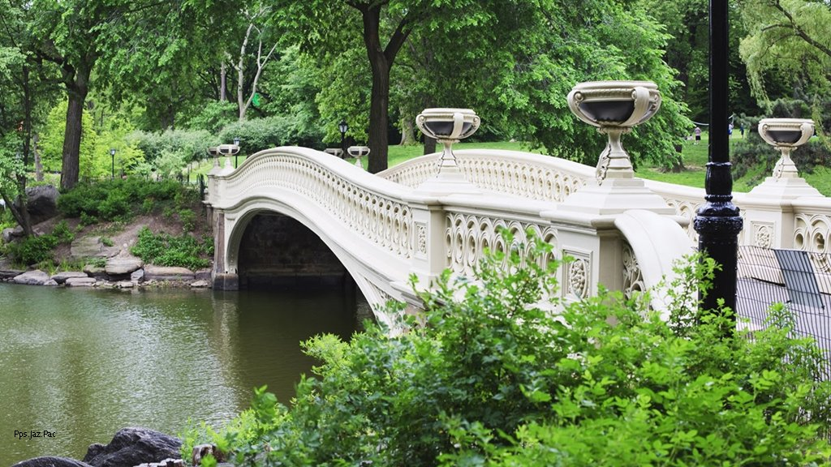

Slide 38
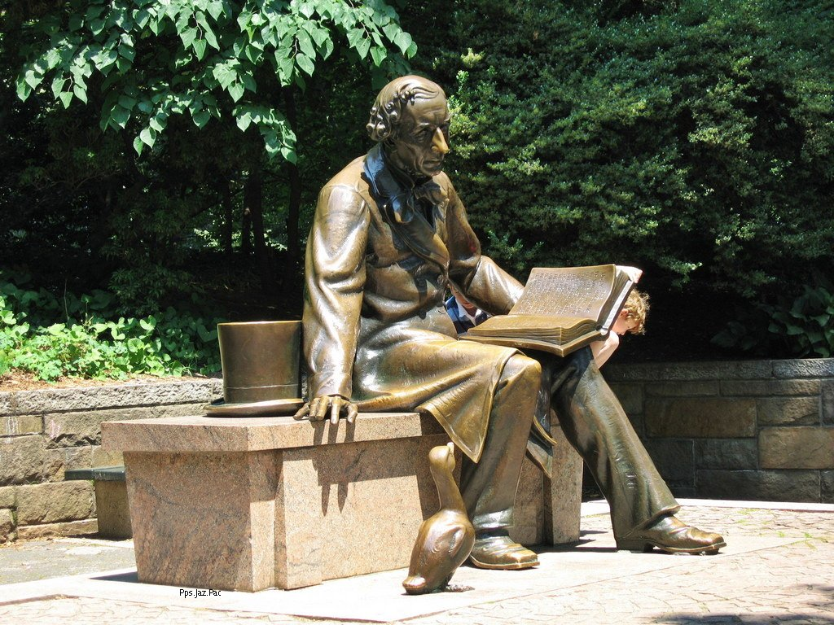

Slide 39
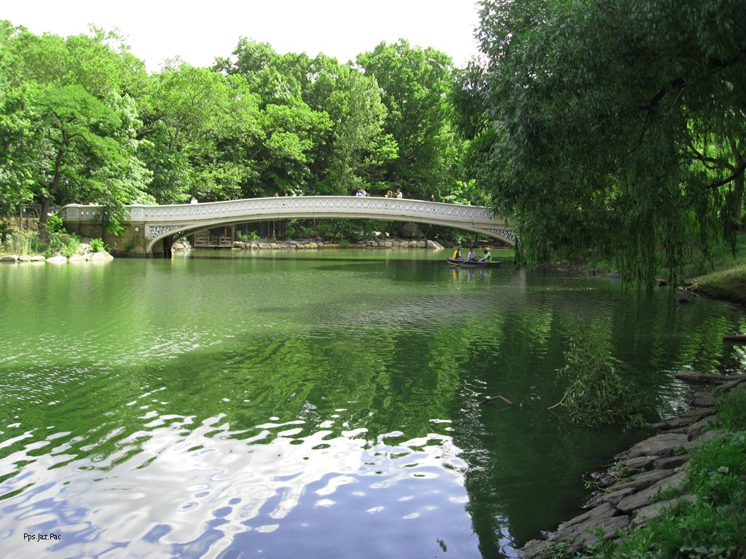

Slide 40
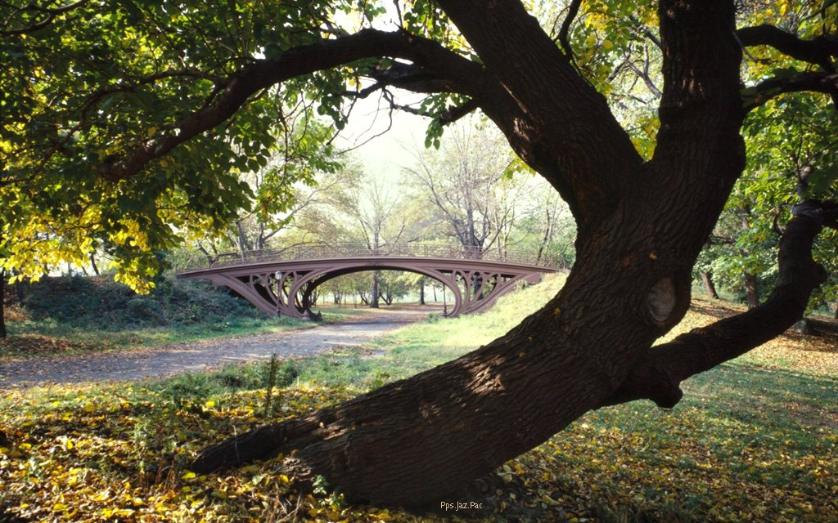

Slide 41
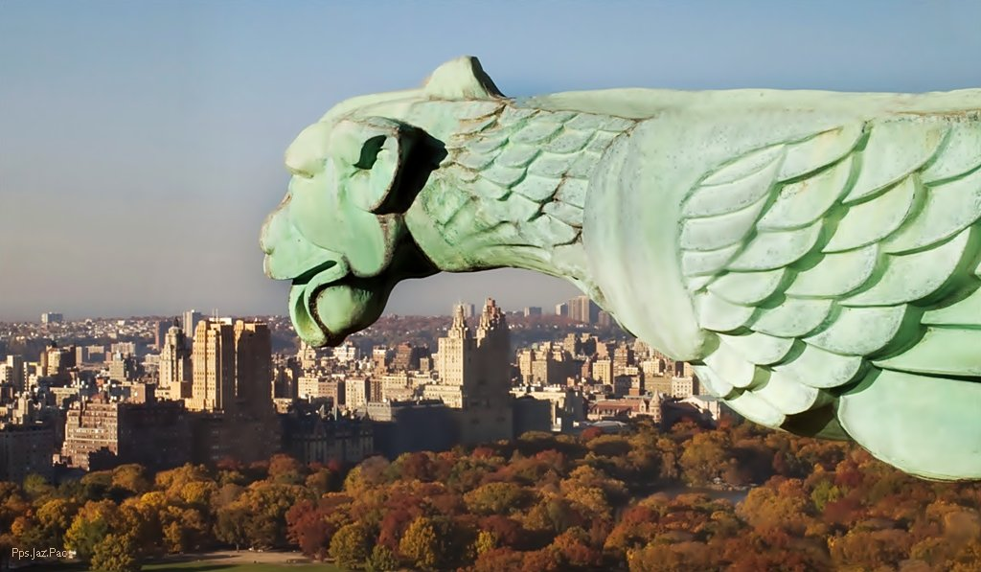

Slide 42
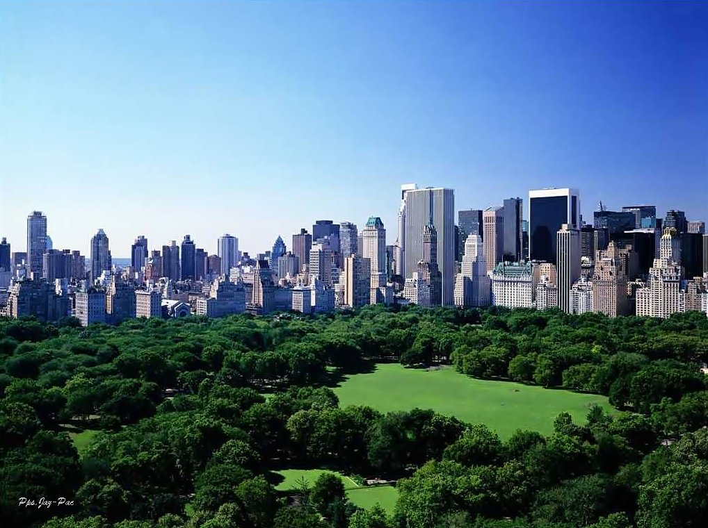

Slide 43
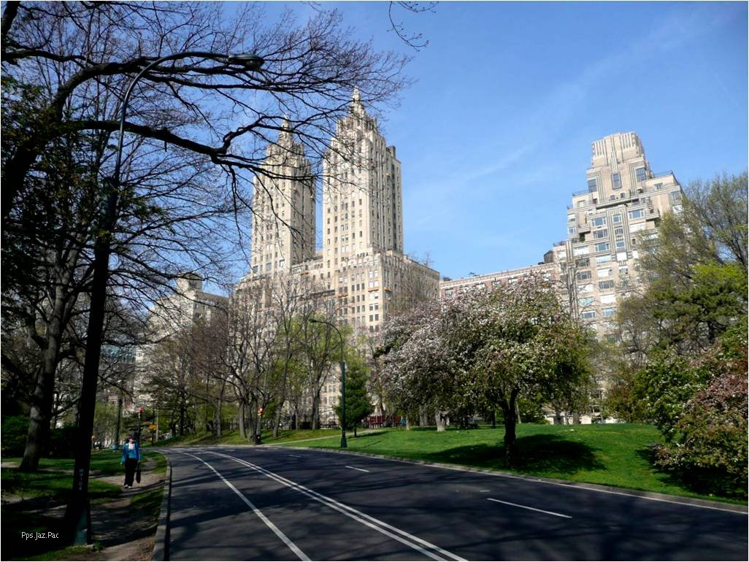

Slide 44
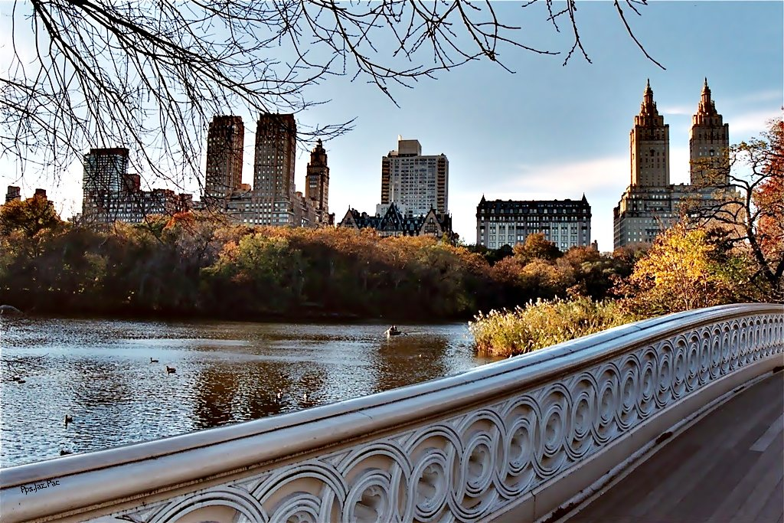

Slide 45
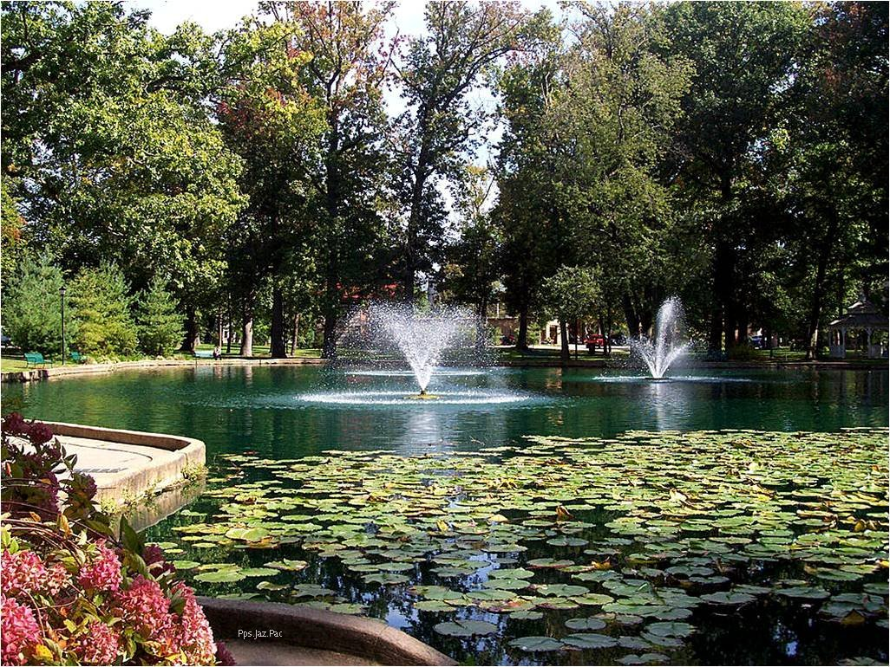

Slide 46
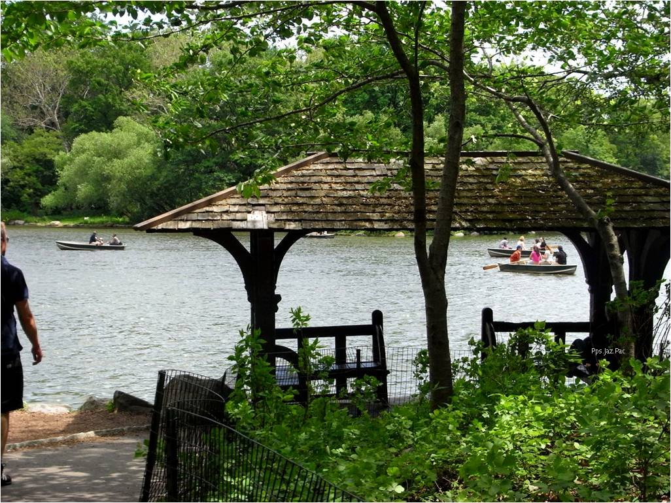

Slide 47
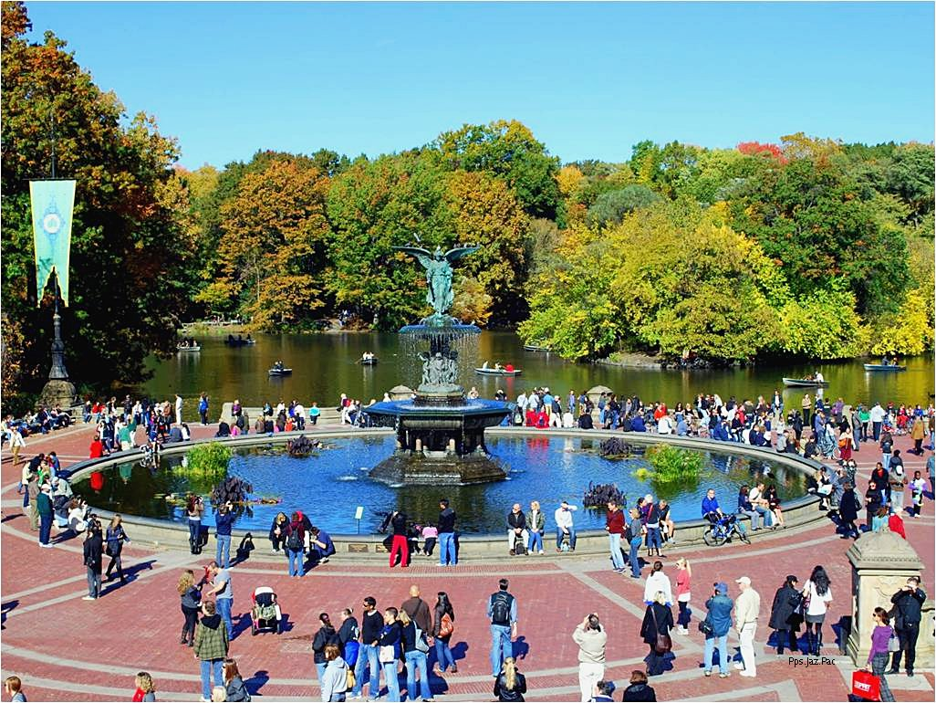

Slide 48
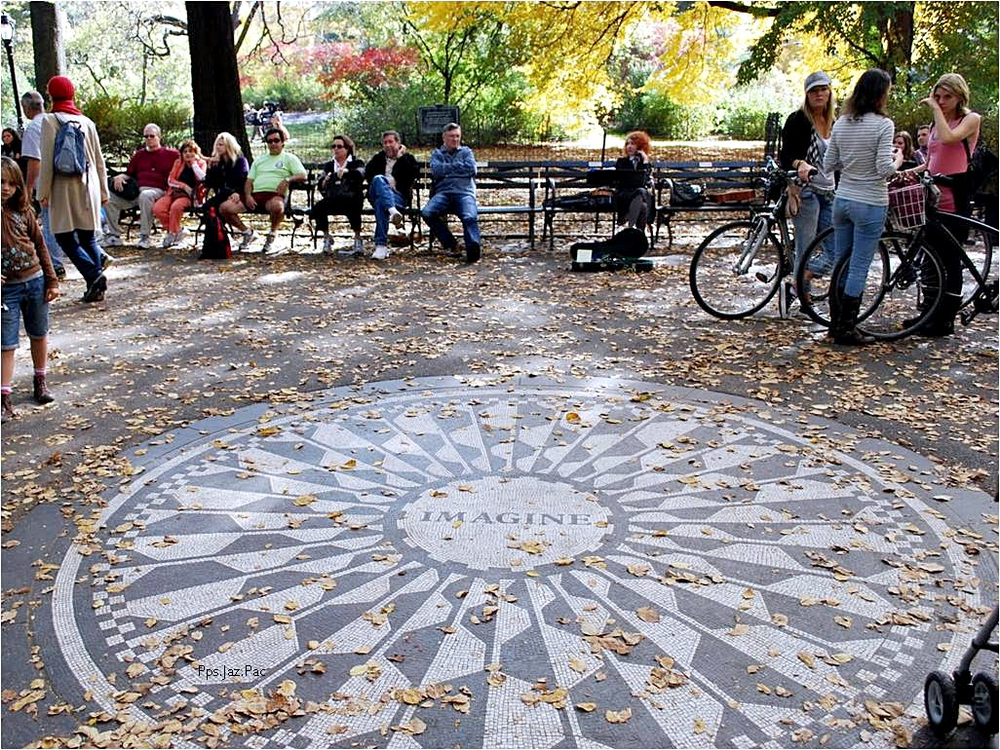

Slide 49
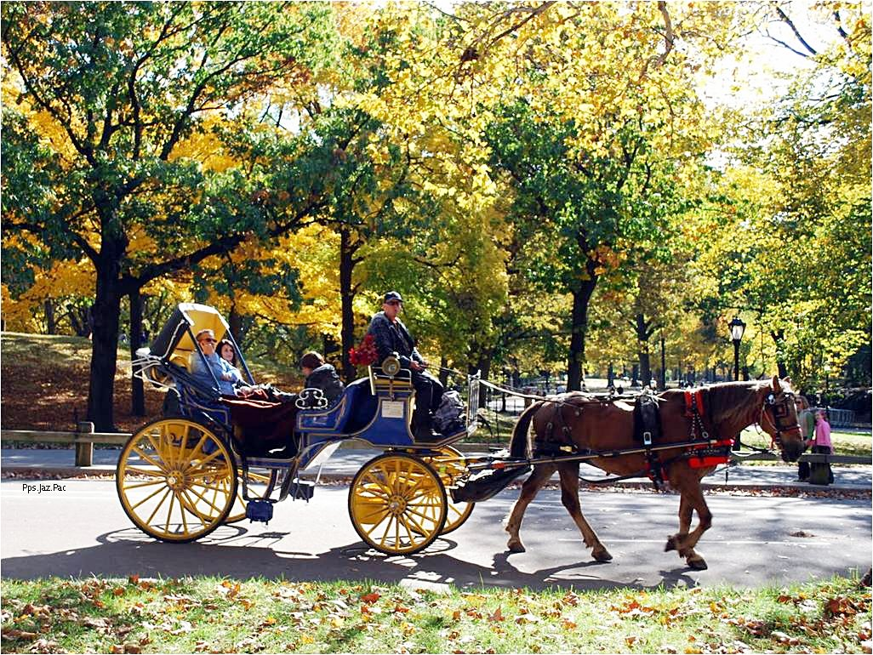

Slide 50
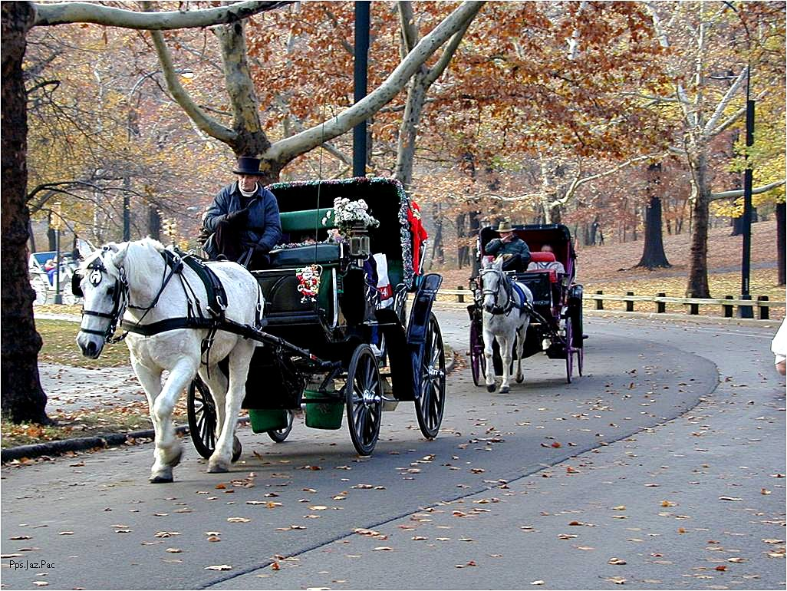

Slide 51
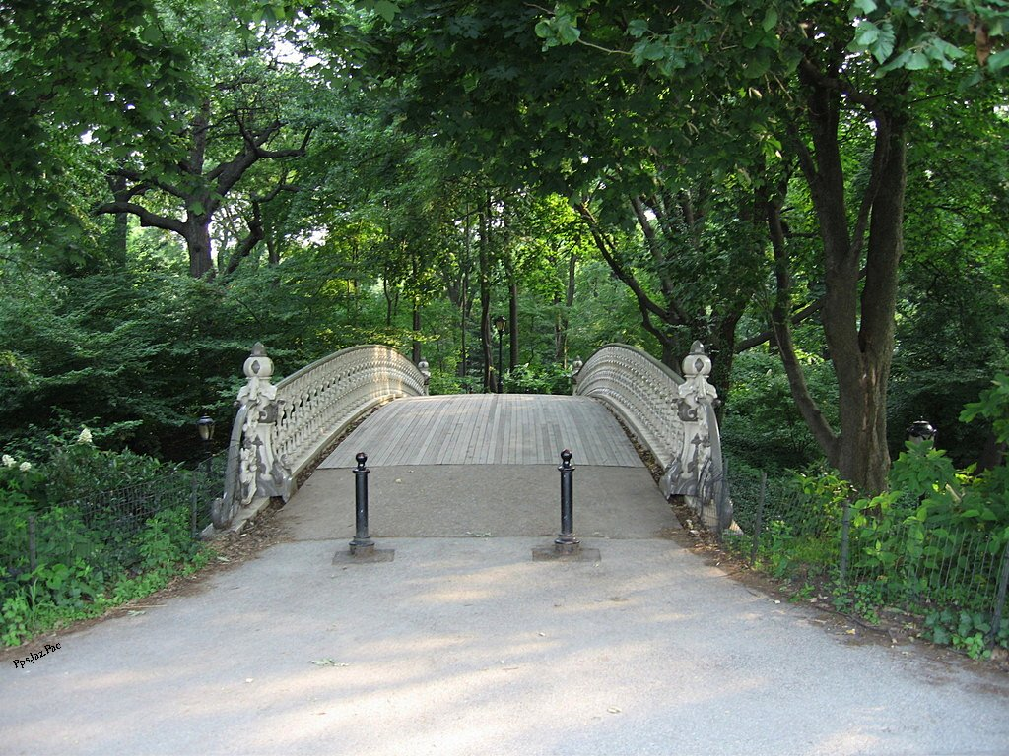

Slide 52
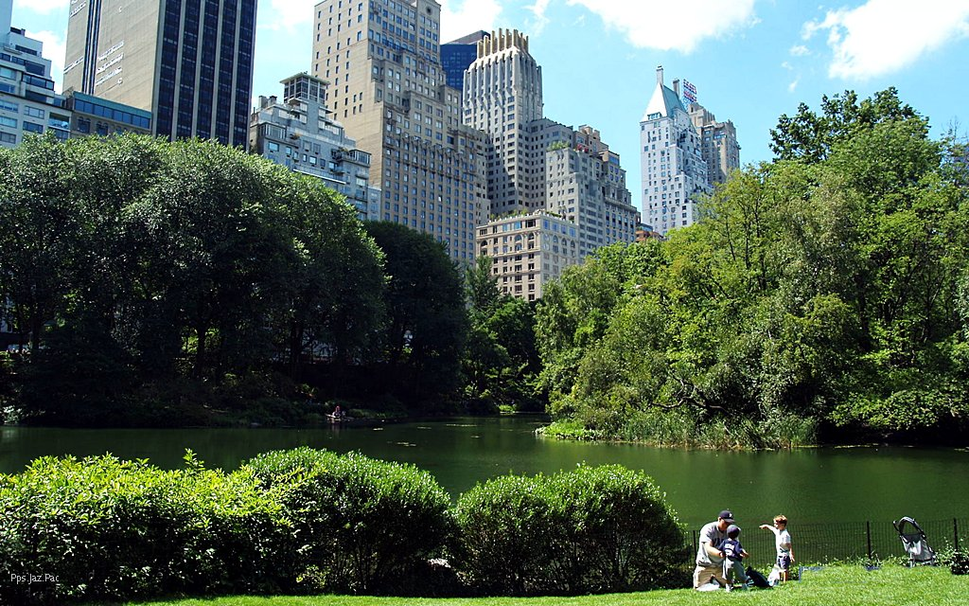

Slide 53


Slide 54


Slide 55


Slide 56


Slide 57


Slide 58


Slide 59


Slide 60


Slide 61


Slide 62


Slide 63


Slide 64


Slide 65


Slide 66


Slide 67


Slide 68



Slide 69




Accede a la sección que desees desde aquí:
PPS Exclusivos
Dedicatorias | Fechas Especiales | Graciosos | Historia y arte | Lugares | Musicales
Naturaleza y Ciencias | Política | Reflexión | Religiosos | Románticos | Salud
Si deseas recibir pps periódicamente en tu correo electrónico subscríbete aquí:

